Slide 1
Energie delen
Zandberg/Sportpark 12 maart 2026
Jan Schouw

Slide 2
Het nieuwe energie landschap na salderen
Energiewet per 01.01.2026
  Zelf opgewekte energie (individueel of collectief) mag je delen met anderen
  Nieuwe lokale energie-installaties dienen voor ten minste 50% in lokaal eigendom te zijn
  Energiegemeenschappen zijn samenwerkingsverbanden tussen burgers, bedrijven, organisaties die lokaal eigendom en energiedelen kunnen organiseren
  Belangrijke randvoorwaarde: gelijktijdigheid!

Slide 3
Hoe werkt het individueel
Stroom die je over hebt mag je verkopen aan ‘een derde’
Je maakt zelf afspraken over de prijs
Opwekker en afnemer moeten bij hetzelfde energiebedrijf zitten
Het energiebedrijf regelt de facturatie
Maar ….. Nog praktische bezwaren ….

Slide 4
Hoe werkt het collectief
Alle PV panelen binnen een energiegemeenschap
Afspraken met afnemers (Albert Heijn, individuele leden, bewoners binnen VVE, etc.)
Gelijktijdigheid: Energie Management Systeem
Gelijktijdigheid: mogelijkheden voor opslag/conversie

Slide 5
Even over prijzen
Huidige kale energieprijs (marktprijzen) liggen tussen de € 0,12 en € 0,17. Inclusief alle kosten (EB, BTW, netwerk, ..) komt de consumentenprijs dan uit op € 0,22 <> € 0,27
Zonne-energie kost op dit moment rond de € 0,07. Inclusief kosten wordt dat € 0,17
Terugleveren aan energiebedrijf ligt nu tussen € 0,05 en € 0,12

Slide 6
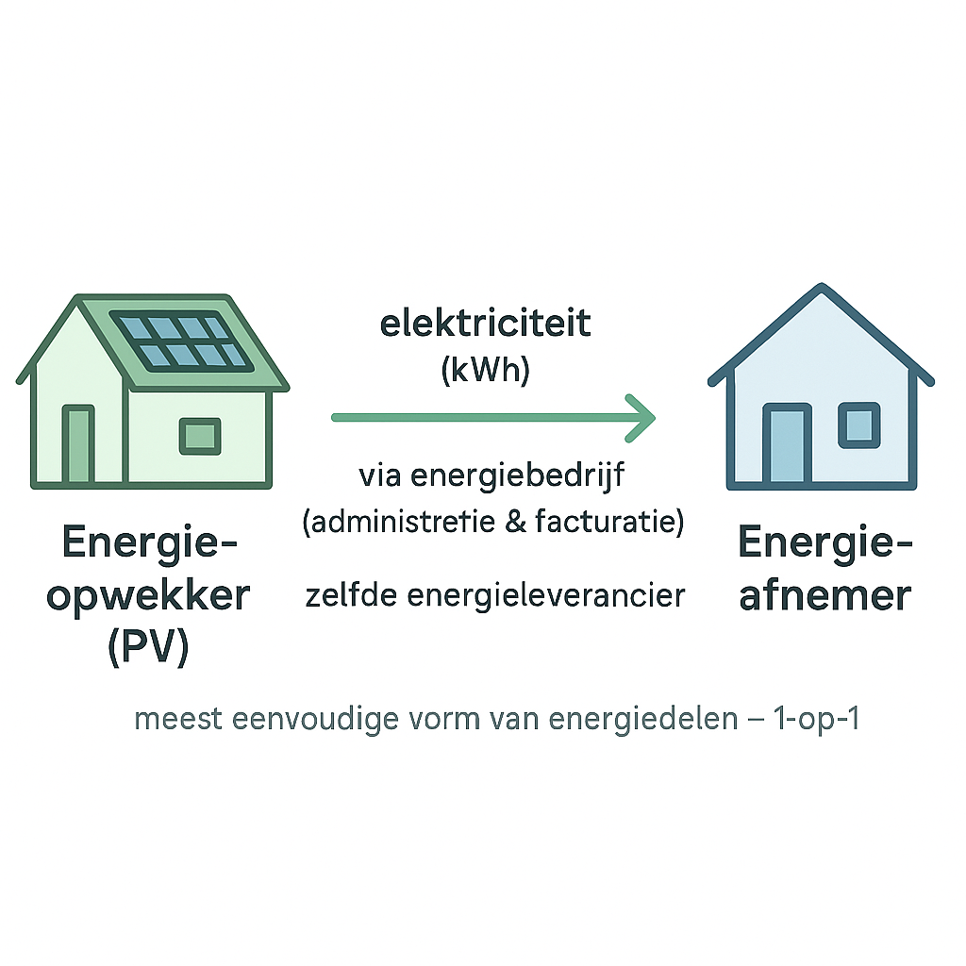

Slide 7
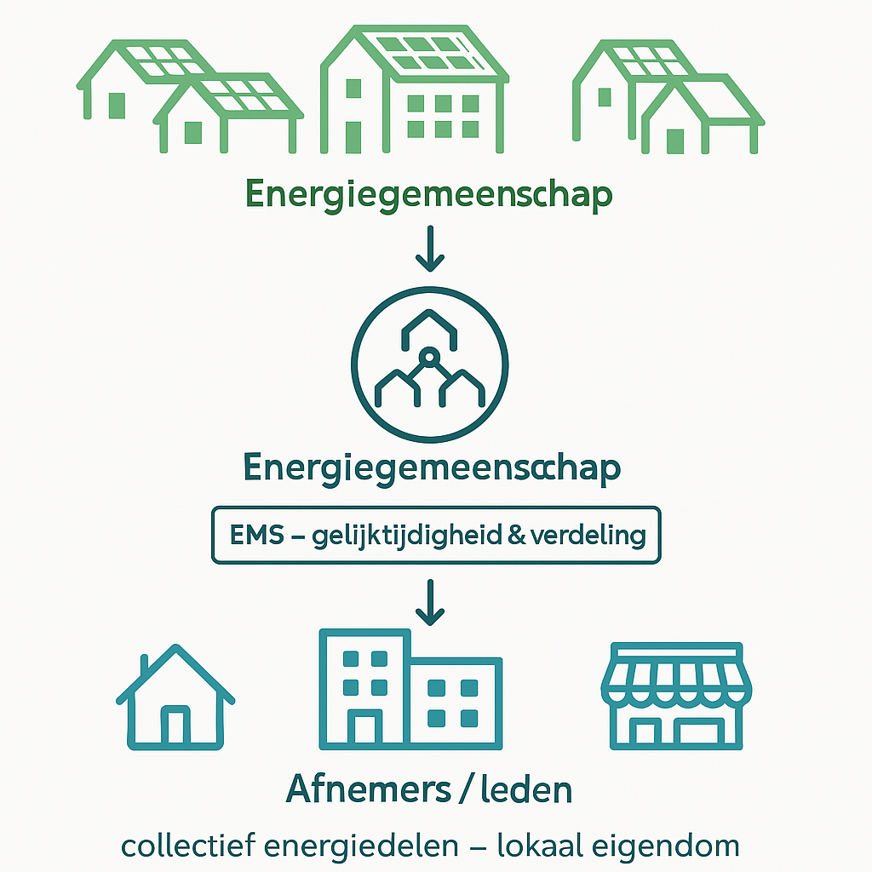

Slide 8

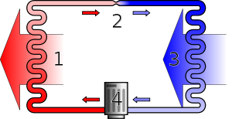

Een energiegemeenschap
- Samen duurzame energie produceren;
- Leveren aan de eigen leden;
- Vraag van b.v. elektrisch vervoer en warmtepompen benutten/flexibel inzetten
- Overschot opslaan
markt
+ -
+ -

Slide 9
Tot slot
Energiedelen, zeker collectief, kan mooi alternatief zijn voor salderen
Wetgeving en regels moet nog ‘inslijten’
Het is zeker niet makkelijk!
Verken belangstelling energiegemeenschap Zandberg/Sportpark
Opstellen businesscase energiegemeenschap Zandberg/Sportpark

